Slide 1

Сасово –
территория туризма
Автор проекта:
О.И. Климакова,
г. Сасово

Slide 2
Цель:
создание и развитие системы, представляющей условия для выявления и адресной поддержки детей, интересующихся краеведением и экскурсионным туризмом.

Slide 3
Задачи:
создание системы выявления детей, интересующихся историей родного края;
создание условий для развития и реализации потенциальных способностей обучающихся;
формирование информационно-творческой среды общения для детей, интересующихся краеведением и занимающихся самостоятельной творческой деятельностью;
привлечение детей и подростков к краеведению и самостоятельной проектно-исследовательской деятельности;
повысить интерес к экскурсионному туризму у школьников.

Slide 4
Целевая группа:
Дети от 10 до 18 лет, проживающие на территории
г. Сасово и Сасовского района Рязанской области, интересующиеся историей родного края.

Slide 5
Модули:
Модуль «Край наш Сасовский» - базовый, включает всестороннее изучение Сасовского края, его особенностей, жизни, культуры, быта в прошлом и настоящем.
Модуль «Юный экскурсовод» поможет детям получить представление о профессии экскурсовода и получить практические навыки в проведении экскурсий.
Модуль «Исследовательская деятельность в краеведении» научит проводить исследовательские работы.
На занятиях модуля «Проектирование туристического продукта» учащиеся научатся разрабатывать экскурсии.

Slide 6
Контрольные цифры

Slide 7
Количество участников

Slide 8
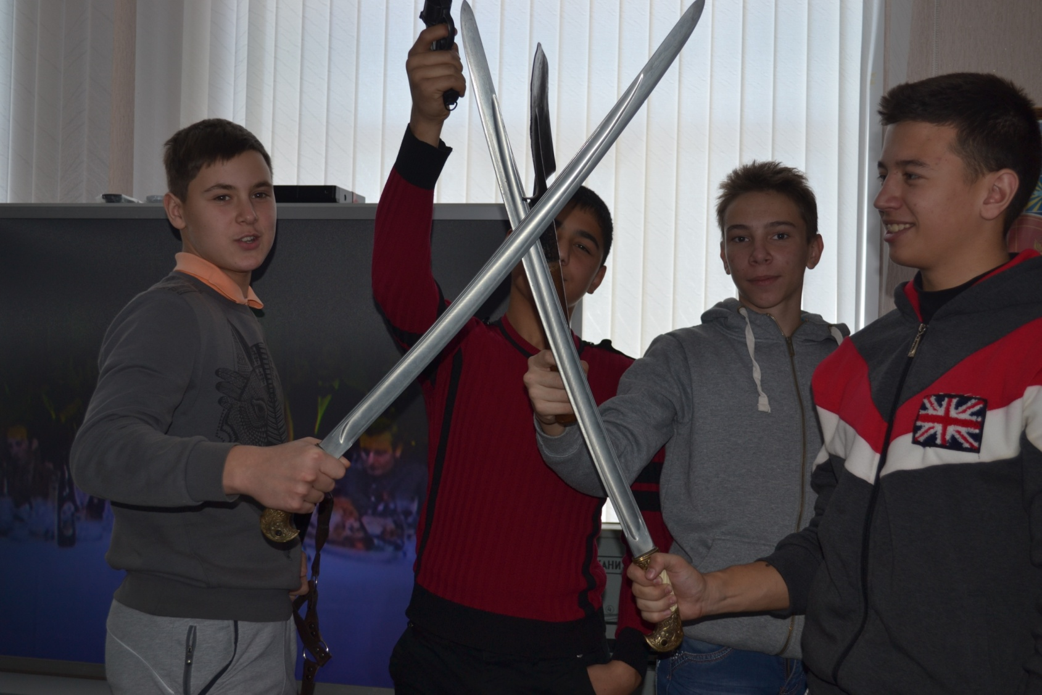
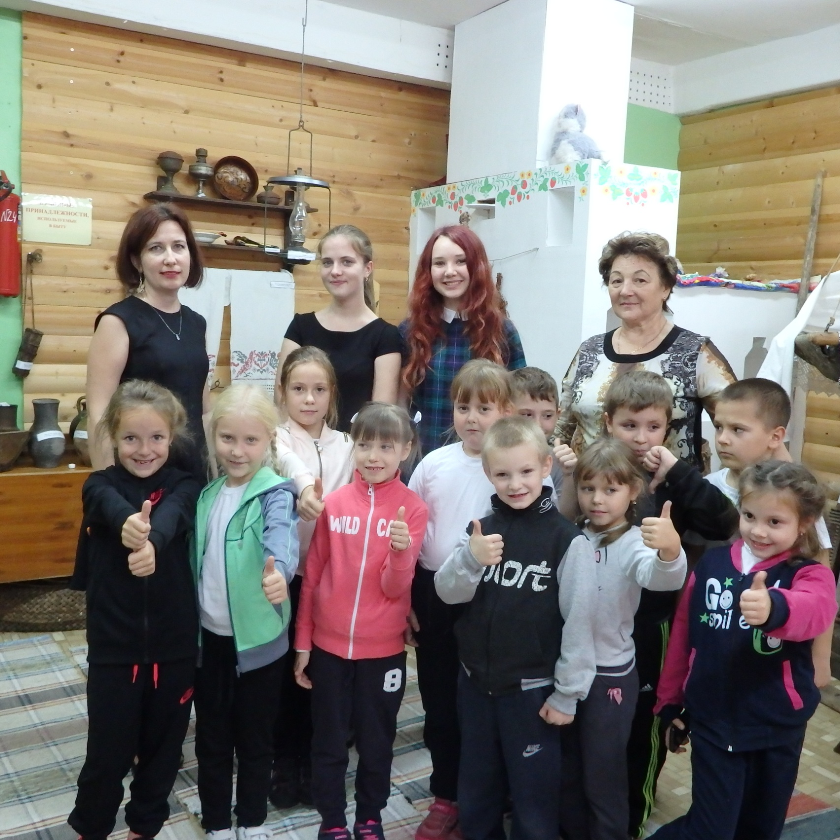
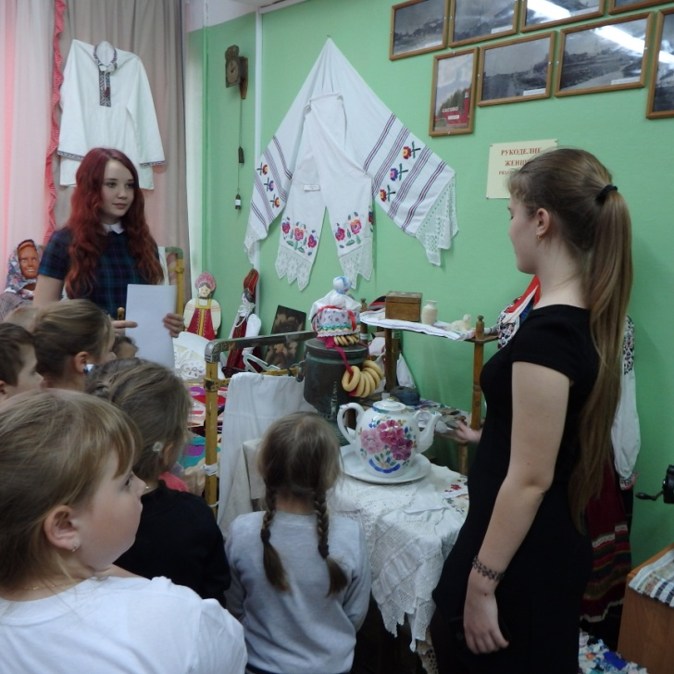
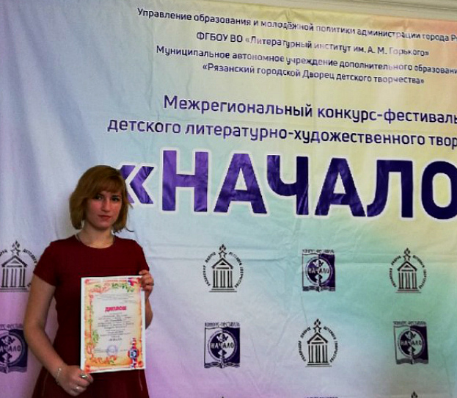
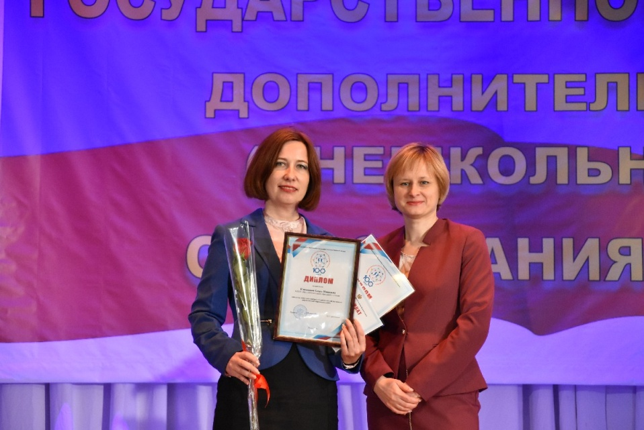
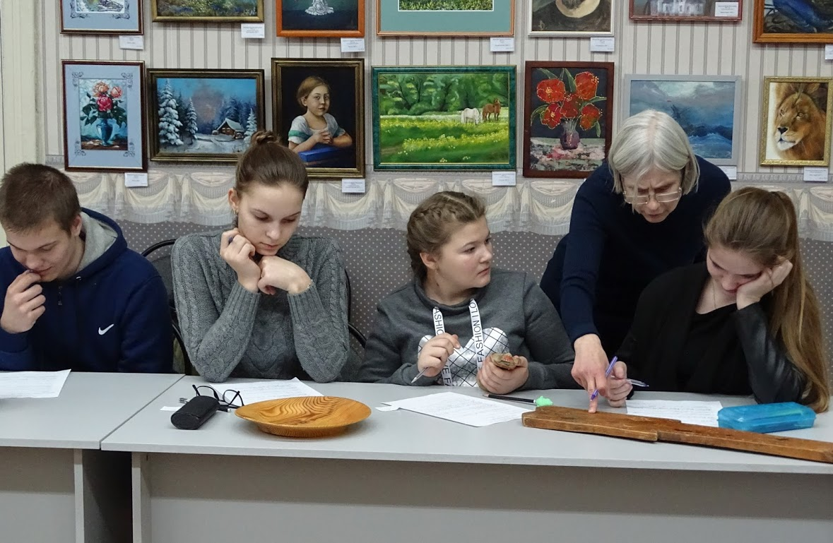
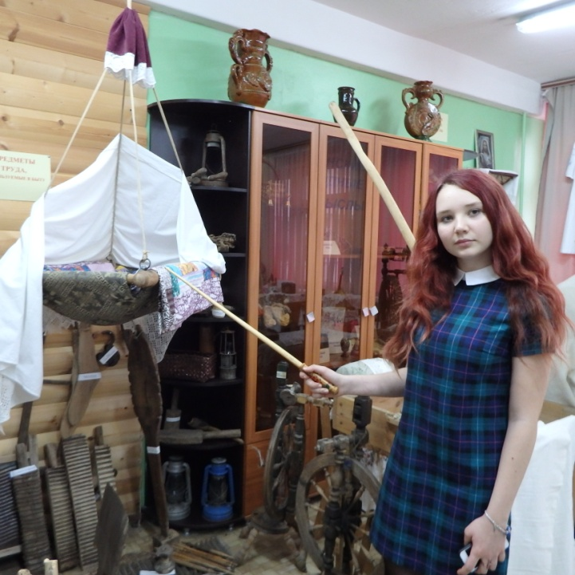
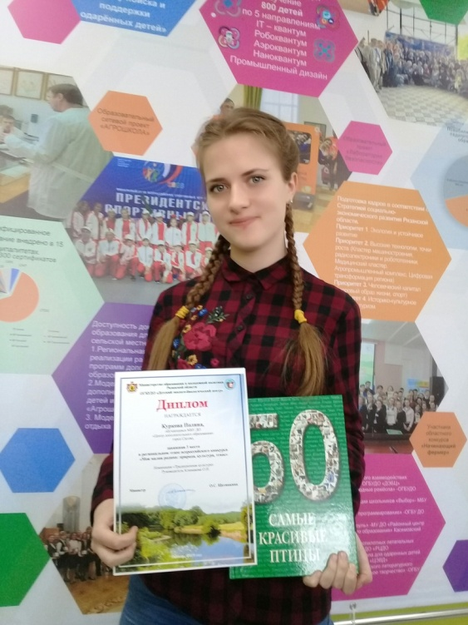
Полученные результаты

Slide 9
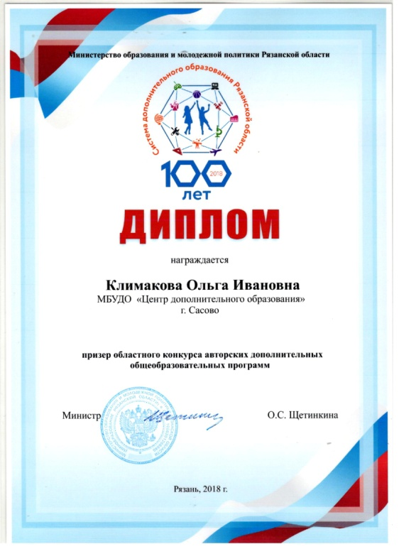




Slide 10
Перспективы развития
Создание системы сетевого взаимодействия с образовательными учреждениями Сасовского района
Создание краткосрочного ознакомительного курса для детей 6-9 лет.
Увеличение охвата дополнительным образованием туристско-краеведческой направленности детей от 5 до 18 лет
Карта интересных мест г. Сасово

Slide 11
Информационное сопровождение
Программа на Навигаторе дополнительного образования Рязанской области
Программа опубликована на сайте ИНФОУРОК
Программа стала призером областного конкурса программ дополнительного образования
Проект- призер всероссийсского конкурса ТУРПАРАД
Победы обучающихся по программе:
Итоги областного этапа XXIII межрегионального конкурса-фестиваля детского литературно-художественного творчества «Начало»
Итоги областного этапа Всероссийского конкурса «Моя малая родина: природа, культура, этнос»
Победа в XXIII межрегиональном конкурсе-фестивале детского литературно-художественного творчества «Начало»

